Slide 1
Российский медицинский туризм во время пандемии covid – 19 и начало «Великой перезагрузки».
Коваленко Владимир Викторович, МГУ имени М.В.Ломоносова экономический факультет кафедра философии и методологии экономики, ведущий инженер кандидат экономических наук, старший научный сотрудник.
Давыдова Лидия Анатольевна, МГУ имени М.В. Ломоносова экономический факультет кафедра философии и методологии экономики, инженер 1 категории

Slide 2
ПАНДЕМИЯ
За время пандемии covid-19 весь мир потрясают ее последствия.
Во всем мире люди устали от ограничительных мер во время противостояния вирусу.
Сегодня в разных странах мира нет скоординированных подходов борьбы с вирусом covid-19, нет методов прогнозирования развития пандемии в едином мировом пространстве, устанавливать сроки введения и снятия ограничительных мер.
Эти меры парализуют экономику, уничтожают бизнес, останавливают производства целых отраслей, оставляют без работы миллионы людей.

Slide 3
ВЕРСИИ ПРОИСХОЖДЕНИЯ COVID-19
В мире существуют разные версии происхождения covid-19. Коронавирус впервые был обнаружен в 1965 году. Коронавирусы – это семейство вирусов, включающие на май 2020 года 43 вида PHК содержащих вирусов и объединенных в два подсемейства. На долю коронавирусной инфекции приходится до 20% всех случаев ОРВИ в мире. Covid – 19 - инфекционное заболевание, вызванное новыми видами коронавирусов. Вначале пандемии одной из версий было естественное происхождение covid-19, якобы в Китае люди заразились от летучих мышей. Позже было объявлено, что утечка covid-19 произошла из лаборатории г. Ухань (Китай). Для расследования этой версии в г.Ухань прибыла делегация ВОЗ. Выводы делегации: утечка вируса covid-19 из лаборатории г.Ухани практически невозможна. Другая версия - covid-19 был создан в США в 2015 году. В секретной лаборатории Пентагона – армейском НИИ Уолтора Рида в Форте Детри.

Slide 4
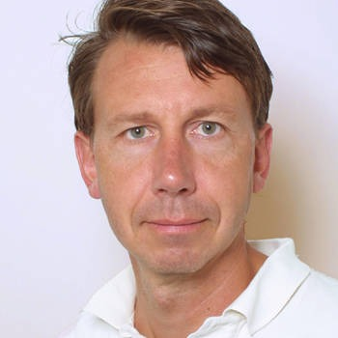
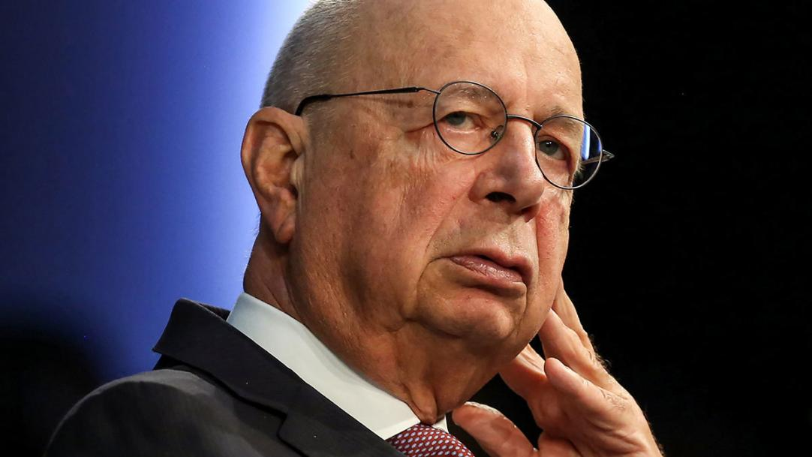
«ВЕЛИКАЯ ПЕРЕЗАГРУЗКА»
Одно из предположений о возникновении вируса рассматривается в опубликованной книге «COVID-19: «Великая перезагрузка» (июль 2020г.), написанной основателем Всемирного Экономического Форума Клаусом Швабе и журналистом Тьерри Малере. В книге отмечается взаимосвязь пандемии коронавируса и «Великой перезагрузки».

Slide 5
ОТКАЗ ОТ ПРЕЖНЕГО КАПИТАЛИЗМА
В последние десятилетие некоторыми экономистами высказывалась мысль о том, что модель рыночного капитализма окончательно себя дискредитировала. Их мысль подтверждается рядом экономических кризисов мирового хозяйства, особенно финансовым кризисом 2007-2008 годов. Все чаще возникает потребность жесткого регулирования экономики, применяя административно- командные методы управления. Клаус Шваб и Тьерри Малере высказали идею отказа от прежнего капитализма и перехода через «Великую перезагрузку» к корпоративному капитализму, в котором управление мировым хозяйством осуществляется несколькими десятками суперкорпорациями, контролирующих мировую экономику, управляемую командно-административными методами. Как рассуждают авторы книги, что для радикального изменения мироустройства была организована пандемия СOVID-19, которая явилась как бы «спусковым курком» начала этого процесса. [ Клаус,2020 ,стр.17 ]

Slide 6
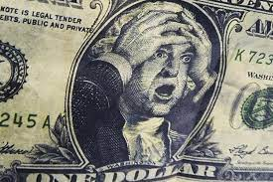
РАДИКАЛЬНЫЕ ПРЕОБРАЗОВАНИЯ И ИХ ПОСЛЕДСТВИЯ
« Великая перезагрузка» предполагает радикальные
перемены мирового хозяйства и жизни людей. Пандемия
коронавируса -19 спровоцировала небывалый мировой
экономический кризис. Клаус Шваб и Тьерри Малере
утверждают, что пандемия коронавируса ускорит
назревшие до кризиса изменения: частичный отход от
глобализации ,усиливающие разногласия между США и
Китаем, рост национализма, нарастающий страх перед
эмиграцией из Африки, Ближнего Востока и др. [Клаус,2020,стр.17] Радикальные преобразования в мире могут привести к экономическому разрушению мироздания, создавая неопределенность и нестабильность в экономическом развитии , социальном, геополитическом ,экологическом, технологическом и др. .Ни одна мировая отрасль, бизнес не могут быть защищены от этих изменений. В процессе перемен формируется новый уклад жизни, который будет кардинально отличаться от прежнего. В книге также анализируются возможные влияния «Великой перезагрузки» на конкретные отрасли и компании. В процессе перемен формируется новый уклад жизни, который будет кардинально отличаться от прежнего.

Slide 7
ЦЕЛЬ КНИГИ
Цель книги показать варианты возможных изменений. Философия «Великой перезагрузки» состоит в замене старой рыночной модели капитализма на новую модель мирового хозяйства - корпоративного капитализма.
Методология строительства корпоративного капитализма заключается в создании нескольких десятков мировых корпораций разными методами, которые будут управлять мировым хозяйством, жизнью миллиардов людей, при этом используя командно-административные методы управления. На сегодняшний день прототипом таких компаний можно назвать Amazon, Apple, Google, Microsoft, Facebook и др.

Slide 8
СОПРОТИВЛЕНИЕ
Планам «Великой перезагрузки» будет оказываться сильное сопротивление со стороны обычных людей, людей малого, среднего и большого бизнеса, чьи компании не входят в категории гигантских транснациональных корпораций. «Великая перезагрузка», которая взяла старт после начала пандемии СOVID-19 уже серьезно повлияла и продолжает влиять на социально-экономическое устройство мира.

Slide 9
ПЕРВОИСПЫТАТЕЛЬ ПОСЛЕДСТВИЙ «ВЕЛИКОЙ ПЕРЕЗАГРУЗКИ»
Одна из первых отраслей, которая испытала на себе последствия «Великой перезагрузки» является туристская отрасль. Рассмотрим влияние пандемии СOVID-19 на один из быстроразвивающихся сегментов туризма-медицинский туризм. До пандемии в России медицинский туризм развивался ускоренными темпами. Так согласно информации Министерства здравоохранения Российской Федерации за 2016-2017г.г. число иностранных туристов, прибывших на лечение в российские медицинские учреждеия увеличилось с 20 тысяч человек до 110 тысяч человек. [Распоряжение Правительства РФ от14.08.2019г...] Этому способствовал вышедший Указ Президента РФ №204 «О национальных целях и стратегических задачах развития Российской Федерации на период до 2024года» от 7 мая 2016г., в котором одним из важных направлений является национальный проект «Здравоохранение». В этом проекте особое внимание уделяется развитию экспорта медицинских услуг в России и планируется к 2024 году увеличить объем экспорта медицинских услуг в четыре раза по сравнению с 2017 годом и довести до 1 млрд.дол.США в год. [Федеральная целевая программа « Развитие…]

Slide 10
МЕДИЦИНСКИЙ ТУРИЗМ
После открытия некоторыми странами своих границ, медицинский туризм в России сегодня стал постепенно восстанавливать темпы своего развития как на внутреннем, так и на въездном и выездном направлениях. Большой толчок в стимулировании российского внутреннего медицинского туризма оказала внедренная для граждан России акция по возвращению им части расходов за покупку туров по России и бронирования билетов (туристский кэшбэк). На эту программу правительство России выделило 15 млрд. рублей. [Бюллетень…,с.3] Первый этап программы длился с 21 по 28 августа 2020года. На этом этапе возвращенная туристам часть расходов составила 1,4 млрд рублей. [Бюллетень…,с.10 ] Кэшбэком воспользовались 60 тыс. граждан. [Бюллетень…,с.9] В рамках первого этапа кэшбэк составлял 15 тыс. рублей если турист покупал тур от 75 тыс. рублей , если покупал тур от 50 тыс. рублей до 74,9 тыс. рублей возврат составлял10 тыс. рублей, тур от25тыс.рублей до 49,9 тыс .рублей – 5тыс.рублей. [Бюллетень…,с9] Вторым этапом акции кэшбэк, который проходил с 15 октября по5 декабря 2020 года воспользовались 300 тыс. человек [Бюллетень...,с.10 ] Максимальный возврат денежных средств составил 20% стоимости тура, но не более 20 тыс. рублей, а минимальный размер стоимости тура не ограничивался. [Бюллетень..., с.10] Сумма возвращенных средств достигла 1,2 млрд. рублей.[Бюллетень...с.10] В 2021 году программа стартовала 18 марта и закончилась 15 июня этого года. Еще большую поддержку внутренний медицинский туризм получил после апрельского 2021года послания Президента Российской Федерации Федеральному Собранию РФ, в котором он предложил: «Чтобы как можно больше людей смогли укрепить здоровье в санаториях и на курортах, предлагаю по меньше мере до конца года продлить программу по которой гражданину возвращаются 20 процентов его затрат на туристские поездки по России». [«Послание Президента РФ…»]

Slide 11
МЕДИЦИНСКИЙ ТУРИЗМ
Благодаря акции кэшбэк в туризме и снятия ограничений по
перемещению населения, во многих районах России стал
восстанавливаться поток отдыхающих и туристов, прибывающих
на лечение в санаторно-курортных учреждениях(СКУ), которые
оказывают медицинскую помощь россиянам и иностранным
гражданам. Медицинская помощь в них осуществляется в
профилактических, лечебных и реабилитационных целях на
основе использования природных, лечебных ресурсов. До
пандемии covid-19 в январе-феврале 2020 года загрузка
пациентами СКУ превысила этот показатель за тот же
период 2019 года, но с марта 2020 года почти все
санаторно-курортные учреждения были закрыты. Затем
выполнив все требования Роспотребнадзора по защите
прав и благополучия пациентов от covid-19 в санаторно-курортных учреждениях, многие СКУ стали открываться. Эти требования были отражены в письме Роспотребнадзора от 20.05.2020№02/9876-2020-23(ред. от23.06.2020 «О результатах рассмотрения предложений Ростуризма в рекомендации по организации работы санаторно-курортных учреждений в условиях сохранения рисков распространения covid-19». [Письмо Роспотребнадзора… от.20.05.2020…] Так, например, к 1 июня 2020 года постепенно стали открываться эти учреждения на Кубани. Большое количество наших граждан, переболевших covid-19, нуждаются в санаторно-курортном лечении., т.к. после болезни многие получают осложнения на сердечно-сосудистую систему, систему верхних дыхательных путей, печени, детородную систему и др. В настоящее время в России потребность в услугах санаторно-курортных учреждений постепенно растет. По этой причине Ростуризм прорабатывает решения по стимулированию строительства новых санаторно-курортных учреждений и модернизации существующих.

Slide 12
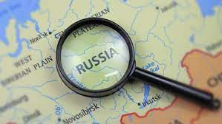
ВОССТАНОВЛЕНИЕ ВЪЕЗДНОГО МЕДИЦИНСКОГО ТУРИЗМА
В связи с открытием наших границ для стран, не находящихся в красной зоне, постепенно стал возрождаться въездной медицинский туризм. Существует международный индекс медицинского туризма, который отражает привлекательность той или иной страны для иностранцев, ищущих лечение за рубежом. В 2020 году по индексу медицинского туризма первое место занимала Канада с показателем 76,47, на втором месте Сингапур-76,43, третье место занимает Япония -74,23. Россия находится на 41 месте – 60,17. [Индекс медицинского…] в некоторых средствах массовой информации сообщалось о возможном появлении нового проекта российского туризма - вакцинном туризме, т.к. в западных странах нет необходимого количества вакцин от covid-19. Так, итальянское издание La Nazion сообщает, что владелец итальянского туристического агентства Eurasion Travel Пьeтрo – Ди Фебо предполагает, что туры в Россию с целью вакцинации станут пользоваться успехом.

Slide 13
ВОССТАНОВЛЕНИЕ ВЪЕЗДНОГО МЕДИЦИНСКОГО ТУРИЗМА
Для этого можно организовать двадцатидневные туры, в стоимость которых войдут: перелет, проживание, медобслуживание перед прививкой, двух инъекции «Спутник V» и экскурсии. Некоторые и российские операторы проявляют такую же инициативу. Для решения этого вопроса необходимо объединение многих сил туристкой отрасли, медицинской отрасли, законодательных органов, страховых компаний и др. Многие операторы не понимают всей сложности «вакцинного туризма». Например, кто будет брать на себя ответственность за возможные проблемы, возникшие до, в процессе и после вакцинации иностранных пациентов, кто возьмет на себя ответственность за нарушение противопоказаний к вакцинации у туристов, возможных у них осложнениях организма или получения клиниками неполной или недостоверной информации, от приезжающих пациентов? Организаторам «вакцинного туризма» необходимо согласовать свои действия с Правительством России и получить разрешение на вакцинацию иностранцев нашей вакциной от коронавируса.

Slide 14
ВОССТАНОВЛЕНИЕ ВЫЕЗДОГО МЕДИЦИНСКОГО ТУРИЗМА
В последнее время в России после частичного открытия границ некоторыми странами в России идет постепенное восстановление выездного медицинского туризма. С августа 2020 года наши туристы могли выезжать на лечение в Швейцарию, а с декабря 2020года в Австрию, Беларусь, Германию, Турцию, Италию, Израиль, Южную Корею и др. В первую очередь эти страны принимают тех туристов, которые серьезно больны или болезнь угрожает их жизни. Каждая принимающая страна вводит свои условия прибытия туристов на лечение. Более лояльные условия для туристов въезжающих для получения медицинских услуг предоставляли власти Швейцарии. По прибытию в эту страну таким туристам не надо проходить карантин, достаточно иметь при себе справку с отрицательным результатом ПЦР –теста на covid-19, который сдан не ранее чем за 72 часа до вылета, приглашение со стороны местной клиники, разрешение консула Швейцарии в России и предоплату. В начале июня 2020 года Германия постепенно стала открывать свои границы и восстанавливать свой въездной медицинский туризм. Для поездки на лечение в Германию пациенту необходимо об этом уведомить органы Здравоохранения этой страны о своем адресе самоизоляции.

Slide 15
ВОССТАНОВЛЕНИЕ ВЫЕЗДОГО МЕДИЦИНСКОГО ТУРИЗМА
За 10 дней до поездки выезжающий турист должен пройти электронную регистрацию на сайте, где он получит подтверждение с QR-кодом, который предъявляется при регистрации на рейс. По прибытию в страну по месту жительства турист должен соблюдать карантин. На пятый день карантина он делает тест на covid-19, если тест отрицательный, то карантин заканчивается, а за нарушение карантина выписывается большой штраф. При срочном лечении турист освобождается от карантина, в этом случае достаточно справки с отрицательным результатом теста на covid-19, сделанным не ранее чем за 48 часов до поездки. Для лечения в Израиле перед туристом ставятся более сложные условия поездки. Сначала он должен пройти дистанционную, платную консультацию со специалистом. Если врач считает целесообразным лечение пациента в израильском медицинском центре, то в этом случае подается заявка на разрешение поездки в Министерство здравоохранения Израиля, которое выдается от 3 до14 дней. По прибытию в Израиль турист на специальной машине скорой помощи доезжает до квартиры, где он будет проводить двух недельный карантин. Квартира должна находиться рядом с медицинским учреждением на случай экстренной помощи пациенту. Стоимость дистанционной консультации у специалиста-650 дол. США, трансфер-670 дол. США, сутки пребывания в изоляторе – 75 дол. США.[Медицинский туризм…]

Slide 16
ОБСТАНОВКА В РОССИИ
Как показало наше исследование начался процесс восстановления российского медицинского туризма. Руководством России были проведены определенные меры поддержки туризма , которые смягчили отрицательное влияние пандемии Covid-19 на состояние всего российского туризма и медицинского, в частности. «Великая перезагрузка» кардинально повлияла на все отрасли мирового
хозяйства, в том числе, и на туризм.
Восстановление туристской отрасли,
с одной стороны, зависит от смежных
отраслей, с другой, влияет на
их развитие. «Великая перезагрузка»
так радикально повлияла на
развитие мирового хозяйства, что трудно
предположить когда оно восстановиться.

Slide 17
СПИСОК ЛИТЕРАТУРЫ
1. Клаус Шваб, Тьерри Маллере «COVID-19: Великая перезагрузка» . Издательство :Форум .Выпуск 1.0. Всемирный экономический Форум .СH-1223 Колоньи/ Женева. Швейцария . www.wefarum.org/ ISBN 978-2-940631-11-7, стр.1-282.
2. Бюллетень о текущих тенденциях российской экономики. Выпуск № 68 от декабря 2020 г. «Динамика спроса на туристические услуги в России на фоне пандемии COVID-19». Издательство: Аналитический центр при правительстве Российской Федерации ,стр.3.
3. Концептуальная записка: COVID-19 и перестройка сектора туризма А В Г УС Т 2020.
4. РБК «Ростуризм оценил убытки отрасли по итогам года в 2,1 трлн руб». Выпуск от 21 декабря 2021 г.

